Slide 1
Sviluppo del firmware di un sensore di distanza laser basato su FPGA
Leonardo Cavagnis 8xxxxx Diego Rondelli 817108
Relatore: Michele Norgia

Slide 2
Indice
Cos’è l’interferometria
Interferometria tradizionale
Interferometria a self-mixing
Architettura hardware dello strumento
Parte analogica
Parte digitale
Scheda di conversione
Architettura software dello strumento
Firmware FPGA
Firmware microcontrollore
Analisi degli algoritmi
Risultati sperimentali
Sviluppi futuri e conclusioni

Slide 3
Cos’è l’interferometria
L’interferometria convenzionale è una tecnica che si basa sulla sovrapposizione di due o più fasci ottici, emessi dalla stessa sorgente, al ﬁne di ottenere una frequenza di battimento che contiene informazioni sui diﬀerenti cammini percorsi dai due fasci.

Slide 4
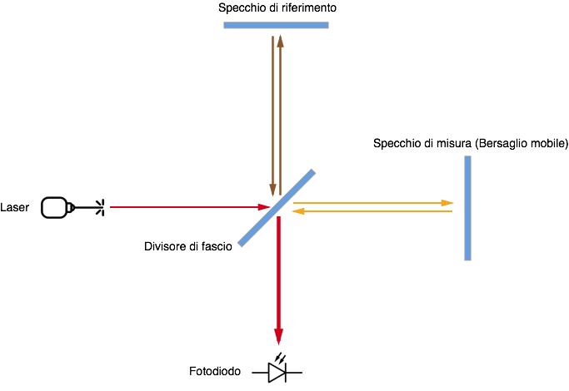
Interferometria tradizionale
L’interferometro tradizionale è basato sull’architettura di Michelson. L’architettura è formata da:
Divisore di fascio
Specchio di riferimento, posto a distanza nota
Specchio di misura, solidale al bersaglio
Fotodiodo

Slide 5
Interferometria tradizionale
L’interferometro tradizionale è basato sull’architettura di Michelson. L’architettura si basa sulla divisione di un fascio laser, tramite un divisore di fascio. Il fascio diviso colpisce sia uno specchio di riferimento (a distanza nota) che uno specchio solidale al bersaglio. I due fasci sono riflessi dai rispettivi specchi verso il divisore di fascio e sono indirizzati verso un fotodiodo, che è in grado di estrapolare l’informazione sulla distanza percorsa dai due fasci.

Slide 6
Interfermoetria self-mixing
Motivazioni
Possibilità di misura con bersaglio non cooperativo
Più economico
Più semplice realizzazione
Non ambiguità del verso di spostamento

Slide 7
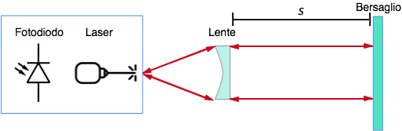
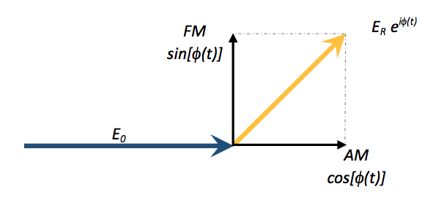
Interfermoetria self-mixing
L’architettura a self-mixing è formata da:
un fotodiodo
una sorgente laser
una lente.
Per la misura di distanza si sfrutta la porzione di fascio riflesso dal bersaglio
rientrando nella cavità laser genera interferenza con l’onda già presente.
L’interferenza genera sia un cambiamento di fase che di ampiezza. Lo sfasamento è calcolabile come ϕ =2ks.

Slide 8
Interfermoetria self-mixing
L’architettura a self-mixing è formata da un fotodiodo, una serogente lasered una lente. Per la misura di distanza si sfrutta la porzione di fascio riflesso dal bersaglio, che rientrando nella cavità laser genera interferenza con l’onda già presente. L’interferenza genera sia un cambiamento di fase che di ampiezza. Lo sfasamento è calcolabile come ϕ =2ks.

Slide 9
Indice
Cos’è l’interferometria
Interferometria tradizionale
Interferometria a self-mixing
Architettura hardware
Parte analogica
Parte digitale
Scheda di conversione
Architettura software
Firmware FPGA
Firmware microcontrollore
Analisi degli algoritmi
Risultati sperimentali
Sviluppi futuri e conclusioni

Slide 10
Architettura hardware
Lo strumento è formato da una parte analogica, sviluppata internamente al laboratorio dall’ing. Samuele Disegna, e da una parte digitale, fornita da National Instruments.
La parte analogica si occupa (??)
La parte digitale si occupa dell’elaborazione numerica del segnale acquisito
I due mondi sono interfacciati da una scheda di conversione, equipaggiata con un DAC ed un ADC comandati dalla scheda digitale.

Slide 11
Parte analogica
TODO

Slide 12
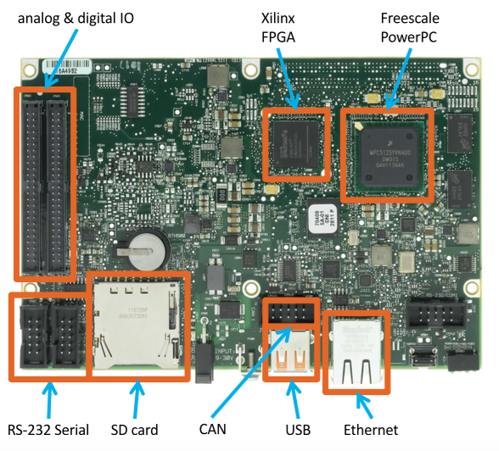
Parte digitale
La parte digitale del sensore è costituita da una scheda di sviluppo NI sbRIO 9636
La scheda è equipaggiata con un’FPGA ed un microcontrollore
L’FPGA si occupa di comandare la scheda di conversione, di calcolare l’FFT del segnale acquisito e dell’estrazione del tono fondamentale del segnale
Il microcontrollore si occupa del calcolo del bin interpolato e del calcolo della distanza

Slide 13
Scheda di conversione
TODO

Slide 14
Indice
Cos’è l’interferometria
Interferometria tradizionale
Interferometria a self-mixing
Architettura hardware
Parte analogica
Parte digitale
Scheda di conversione
Architettura software
Firmware FPGA
Firmware microcontrollore
Analisi degli algoritmi
Risultati sperimentali
Sviluppi futuri e conclusioni

Slide 15
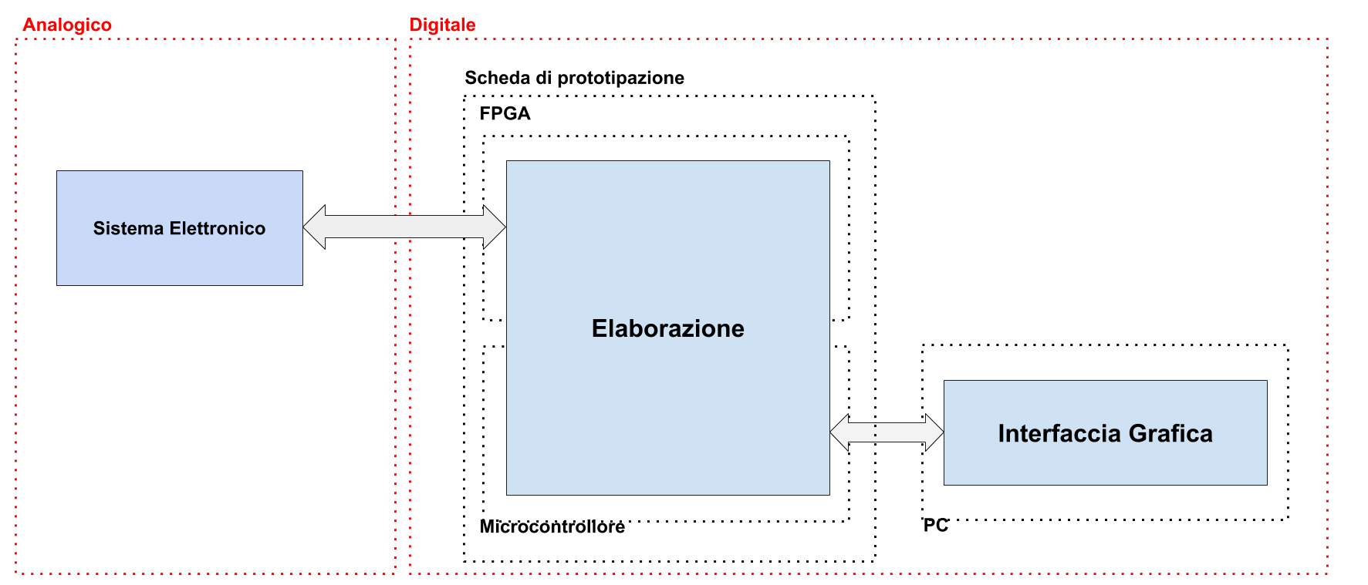
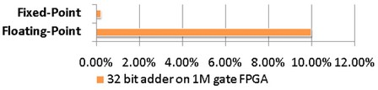
Architettura software
Linguaggio LabView
Sviluppato da National Instruments
Struttura a cicli paralleli con scambio di dati tramite code FIFO
Pattern producer consumer
Usato anche per lo scambio di dati tra FPGA e microcontrollore
Uso dell’aritmetica fixed point (12-bit) per migliorare le prestazioni dell’FPGA

Slide 16
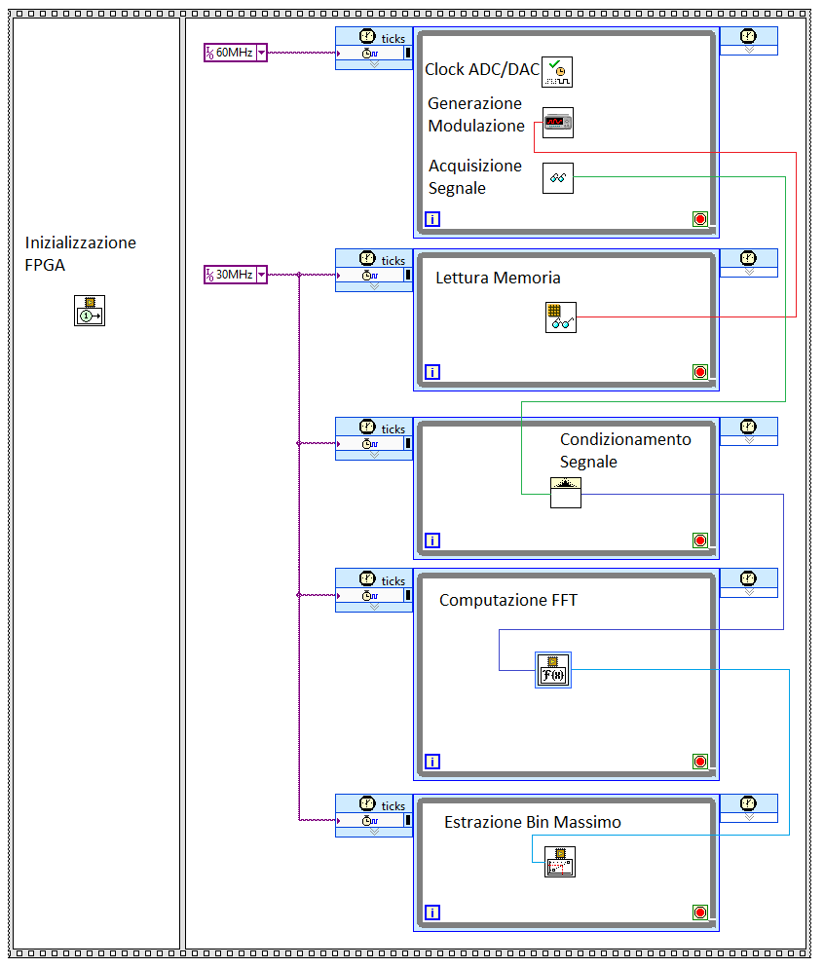
Firmware FPGA
Si compone di una parte di inizializzazione e di cinque cicli paralleli:
Pilotaggio scheda conversione e generazione/acquisizione
Lettura della memoria del segnale di modulazione
Condizionamento digitale del segnale (sottrazione del fondo e finestratura)
Computazione della trasformata di Fourier
Estrazione del tono fondamentale della trasformata

Slide 17
Firmware Microcontrollore
Si compone di una parte di inizializzazione e configurazione dello strumento e da una parte di elaborazione dei dati:
Inizialmente il firmaware legge la configurazione fornita dall’utente e imposta i corretti parametri di funzionamento dell’FPGA
Il secondo passo consiste nell’estrazione del fondo da sottrarre al segnale
Infine ciclicamente si acquisiscono i risultati dell’elaborazione dell’FPGA e si calcola la distanza dal bersaglio.

Slide 18
Analisi algoritmi implementati
Sottrazione fondo
Finestratura
Accenno 5 triangolari
FFT
Interpolazione
Calcolo distanza
TODO!!

Slide 19
Indice
Cos’è l’interferometria
Interferometria tradizionale
Interferometria a self-mixing
Architettura hardware
Parte analogica
Parte digitale
Scheda di conversione
Architettura software
Firmware FPGA
Firmware microcontrollore
Analisi degli algoritmi
Risultati sperimentali
Sviluppi futuri e conlcusioni

Slide 20
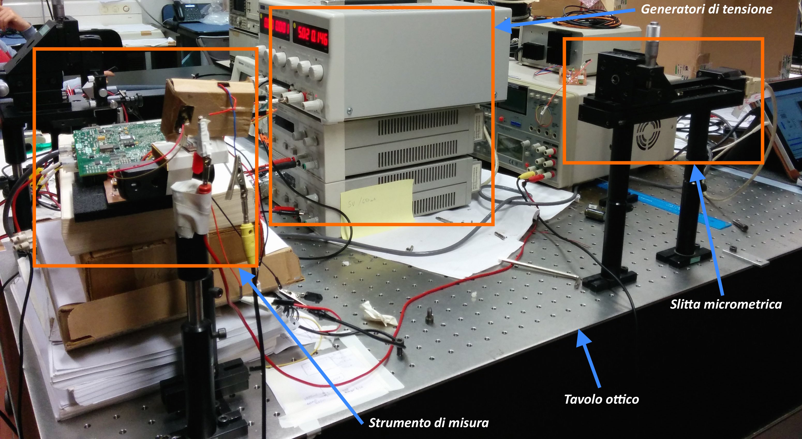
Risultati sperimentali
Due tipologie di prove, effettuate ad ogni passo dello sviluppo:
Bersaglio fisso
Bersaglio mobile
Risultati sintetici:
Inserire dati di tutti i passi sia per una che per l’altra prova, poi si commentano a voce

Slide 21
Risultati sperimentali
Prove con la versione finale dello strumento:
Risultati con immagini

Slide 22
Indice
Cos’è l’interferometria
Interferometria tradizionale
Interferometria a self-mixing
Architettura hardware
Parte analogica
Parte digitale
Scheda di conversione
Architettura software
Firmware FPGA
Firmware microcontrollore
Analisi degli algoritmi
Risultati sperimentali
Sviluppi futuri e conlcusioni

Slide 23
Conclusioni e sviluppi futuri
I risultati ottenuti mostrano la possibilità di realizzare uno strumento di misura con buone prestazioni e a basso costo, sfruttando la tecnica di interferometria a self-mixing.
Lo strumento mostra ancora alcuni limiti:
Drift termico
Comunicazione tra PC e scheda di sviluppo
Lettura della configurazione da file

